Slide 1











Trường Tiểu học Nguyễn Bỉnh Khiêm
BÀI GIẢNG ĐIỆN TỬ TUẦN 23 THÁNG 2
KHỐI 4
Môn: Khoa học
Tên bài: Vai trò các chất dinh dưỡng đối với cơ thể ( tiết 1)
Năm học 2023 - 2024

Slide 2







Slide 3


Slide 4
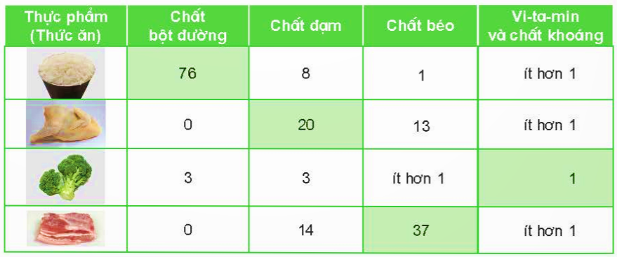

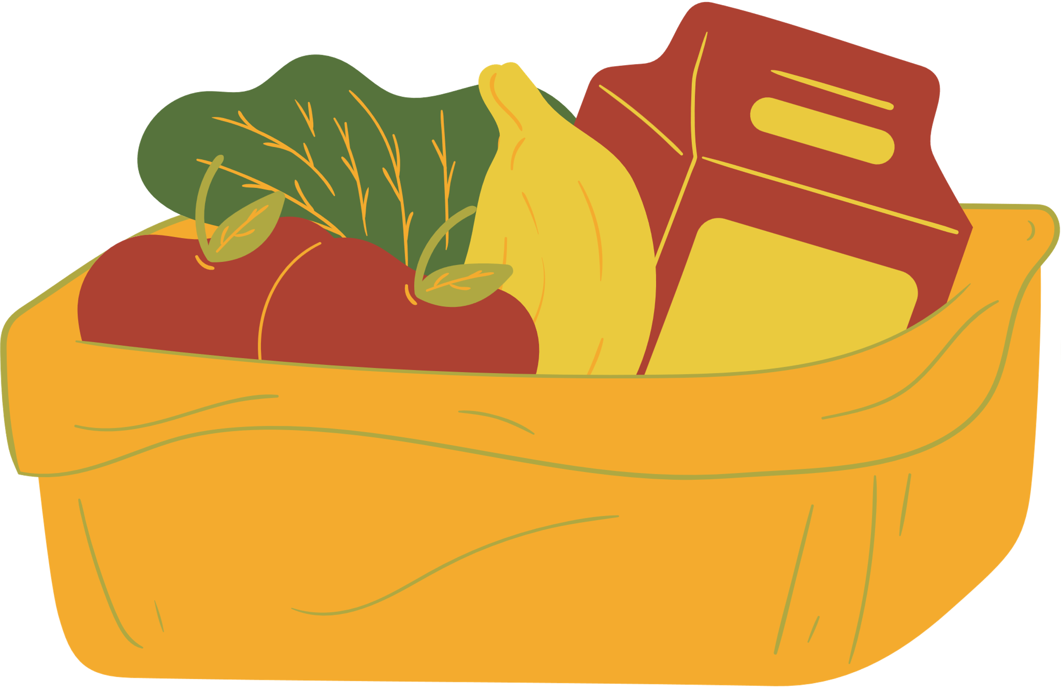
1. Các nhóm chất dinh dưỡng có trong thức ăn
Quan sát hình 1 và cho biét:
Thực phẩm nào chứa nhiều chất bột đường? Thực phẩm nào chứa nhiều chất đạm, chất béo, vitamin và chất khoáng?
Hàm lượng các chất dinh dưỡng trong mỗi loại thực phẩm khác nhau như thế nào?

Slide 5
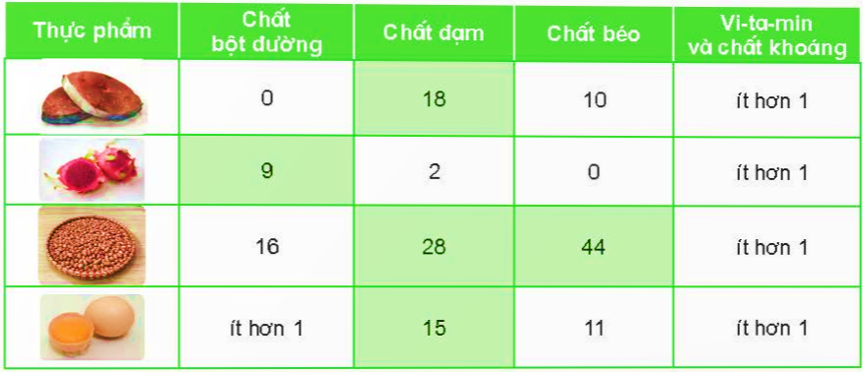
1. Các nhóm chất dinh dưỡng có trong thức ăn
Quan sát hình 1 và cho biét:
Thực phẩm nào chứa nhiều chất bột đường? Thực phẩm nào chứa nhiều chất đạm, chất béo, vitamin và chất khoáng?
Hàm lượng các chất dinh dưỡng trong mỗi loại thực phẩm khác nhau như thế nào?

Slide 6
1. Các nhóm chất dinh dưỡng có trong thức ăn
Gạo chứa nhiều chất bột đường. Thịt gà chứa nhiều chất đạm. Thịt heo chứa nhiều chất béo. Cải xanh chứa nhiều vitamin và chất khoáng.
Mỗi loại thực phẩm sẽ có hàm lường dinh dưỡng này nhiều và hàm lượng dinh dưỡng khác sẽ ít hơn
(VD: gạo chứa 76g chất bột đường, chỉ có 8g chất đạm, 1g chất béo và ít hơn 1g Vi ta min và chất khoáng.)

Slide 7
1. Các nhóm chất dinh dưỡng có trong thức ăn
Quan sát hình 1 và cho biét:
Lạc chứa nhiều chất bột đường, chất đạm và chất béo.
Mỗi loại thực phẩm sẽ có hàm lường dinh dưỡng này nhiều và hàm lượng dinh dưỡng khác sẽ ít hơn ( VD: cá chứa 0g chất bột đường, có 28g chất đạm, 44g chất béo và ít hơn 1g Vi ta min và chất khoáng.)

Slide 8






Các thực phẩm khác nhau cung cấp hàm lượng dinh dưỡng khác nhau như thế nào?
Toiletries
Một loại thực phẩm khác nhau cung cấp hàm lượng dưỡng chất khác nhau, thực phẩm chứa nhiều chất nào thì ta có thể xếp chúng vào nhóm dinh dưỡng phù hợp.( VD: Gạo thuộc nhóm Chất bột đường)

Slide 9
Dựa vào hàm lượng dinh dưỡng, thực phẩm được chia thành những nhóm dinh dưỡng nào?
Toiletries
1. Chất bột đường
2. Chất đạm
3. Chất béo
4. Vi ta min và chất khoáng

Slide 10
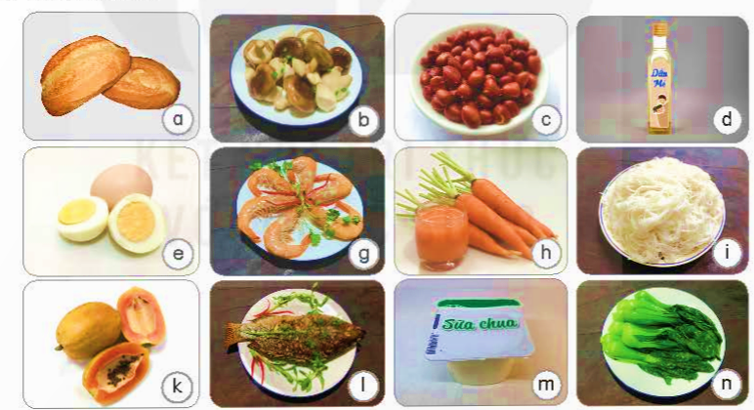

1. Nói tên đồ uống, thức ăn trong hình 2 và cho biết thực phẩm chính để làm thức ăn đó.
Bánh mì
Nấm xào
Lạc/ đậu phộng
Dầu ăn
Trứng
Tôm
Cà rốt
Bún
Đu đủ
Cá
Sữa chua
Cải luộc

Slide 11


Sắp xếp các thức ăn, đồ uống trong hình 2 vào bốn nhóm thức ăn: chứa nhiều chất bột đường, chứa nhiều chất đạm, chất béo, chứa nhiều vitamin và chất khoáng
Vitamin và chất khoáng
Chất bột đường
Chất đạm
Chất béo

Slide 12
Kể tên thức ăn hằng ngày em đã ăn, thức ăn được làm từ thực phẩm nào? Thực phẩm đó thuộc loại nhóm nào?
Toiletries

Slide 13




Chúng ta thường sử dụng các thực phẩm như rau, củ, quả, thịt… để chế biến nhiều loại thức ăn, đồ uống. Các nhóm chất dinh dưỡng có trong thức ăn, đồ uống gồm: chất bột đường, chấm đạm, chất béo, vitamin và chất khoáng. Dựa vào hàm lượng chất dinh dưỡng trong mỗi loại thực phẩm, hay thức ăn chế biến từ thực phẩm đó, có thể phân chia thức ăn thành bốn nhóm: chứa nhiều chất bột đường, chứa nhiều chất đạm, chứa nhiều chất béo, chứa nhiều vitamin và chất khoáng.

Slide 14


